Slide 1


Blok 8
week 24 dag 1

Slide 2

Dag 1 | Dag 2 | Dag 3 | Dag 4
de chef | de chimpansee | de parachutes | de champagne
de chips | de Chinees | de machines | de chef-kok
de charme | de chocola | lunchen | de chauffeur
de chirurg | charmant | de capuchon | de chilipeper
de machinist | de rechercheur | douchen | de chili con carne

Slide 3
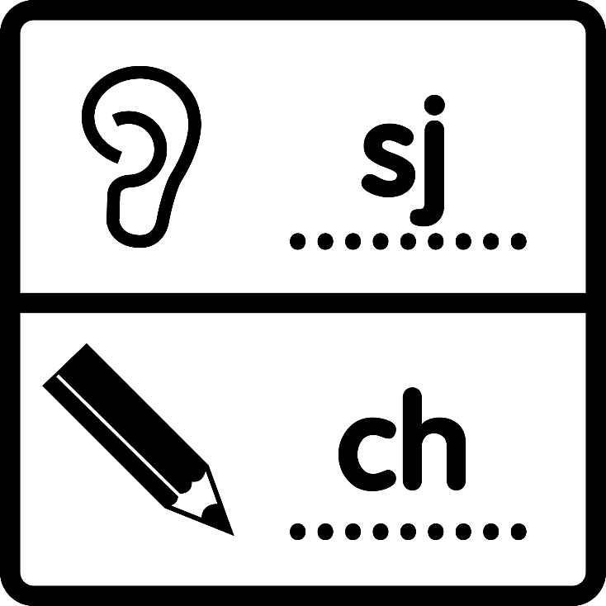
Chefwoorden
“Je hoor sj, maar je schrijft ch.”

Slide 4
de chef

Slide 5
de chips

Slide 6
de charme

Slide 7
de chirurg

Slide 8
de machinist

Slide 9


Slide 10


Slide 11

blok 8
week 24 dag 2

Slide 12
Chefwoorden
“Je hoor sj, maar je schrijft ch.”

Slide 13
de chimpansee

Slide 14
de Chinees

Slide 15
de chocola

Slide 16
charmant

Slide 17
de rechercheur

Slide 20

blok 8
week 24 dag 3

Slide 21
Chefwoorden
“Je hoor sj, maar je schrijft ch.”

Slide 22
de parachutes

Slide 23
de machines

Slide 24
lunchen

Slide 25
de capuchon

Slide 26
douchen

Slide 29

blok 8
week 24 dag 4

Slide 30
Chefwoorden
“Je hoor sj, maar je schrijft ch.”

Slide 31
de champagne

Slide 32
de chef-kok

Slide 33
de chauffeur

Slide 34
de chilipeper

Slide 35
de chili con carne

Slide 38
Dag 1 | Dag 2 | Dag 3 | Dag 4
de chef | de chimpansee | de parachutes | de champagne
de chips | de Chinees | de machines | de chef-kok
de charme | de chocola | lunchen | de chauffeur
de chirurg | charmant | de capuchon | de chilipeper
de machinist | de rechercheur | douchen | de chili con carne

